Slide 1
Resolver problemas verbales sobre la división y las fracciones
4
Lección 4
Preguntas clave
¿Dibujar un modelo les ayuda a resolver problemas verbales con división y fracciones? ¿Cómo?
¿Resolver problemas verbales con división les ayuda a comprender la relación que hay entre las fracciones y la división? ¿Cómo?
Notes:
Agenda
Fluidez 10 min
Presentar 5 min
Aprender 35 min
Representar y resolver problemas de división
Compartir, comparar y conectar
Grupo de problemas
Concluir 10 min

Slide 2
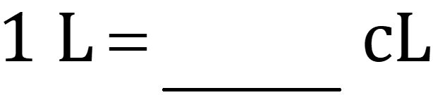
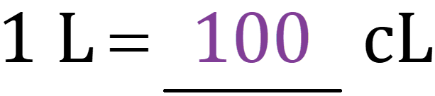
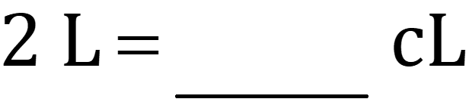
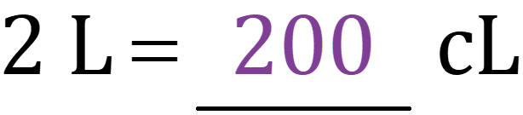
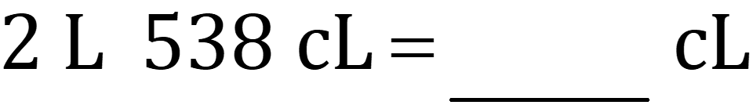
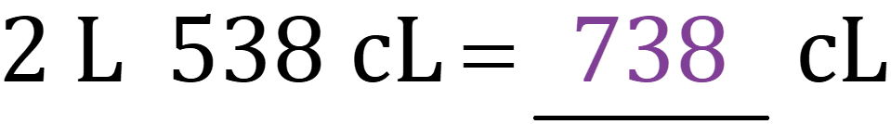
Fluidez
Respuesta a coro: Convertir unidades métricas (1 de 3)
La animación comienza aquí; presione la barra de espacio para ver la respuesta.
La animación termina aquí.
Notes:
[Muestre 1 L = ___________ cL].
¿1 litro es igual a cuántos centilitros? Levanten la mano cuando sepan la respuesta.
[Espere hasta que la mayor parte de la clase haya levantado la mano y, luego, dé la señal para que respondan].
[Muestre la ecuación completa].
Cuando dé la señal, lean la ecuación. ¿Comenzamos?
[Continúe el proceso para 2 L =________ cL y 2 L 538 cL =_________ cL].

Slide 3
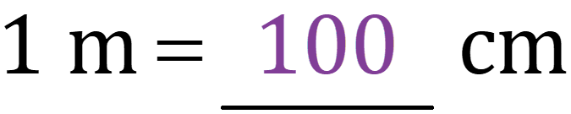
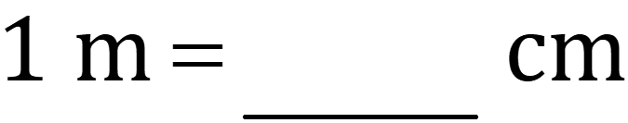
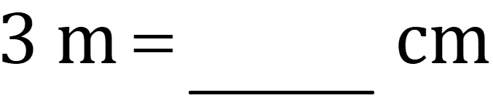
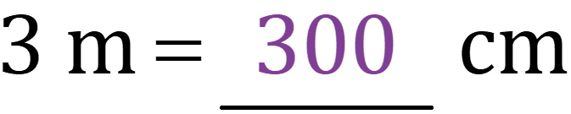
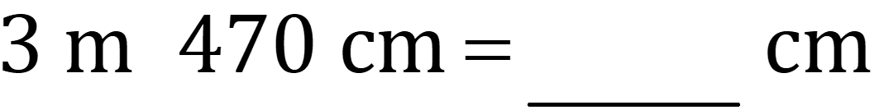
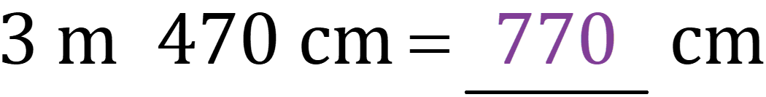
Fluidez
Respuesta a coro: Convertir unidades métricas (2 de 3)
La animación comienza aquí; presione la barra de espacio para ver la respuesta.
La animación termina aquí.
Notes:
[Muestre 1 m = ___________ cm].
¿1 metro es igual a cuántos centímetros? Levanten la mano cuando sepan la respuesta.
[Espere hasta que la mayor parte de la clase haya levantado la mano y, luego, dé la señal para que respondan].
[Muestre la ecuación completa].
Cuando dé la señal, lean la ecuación. ¿Comenzamos?
[Continúe el proceso para 3 m =________ cm y 3 m 470 cm =_________ cm].

Slide 4
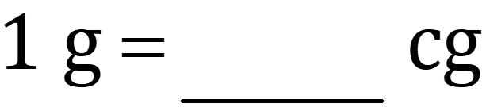
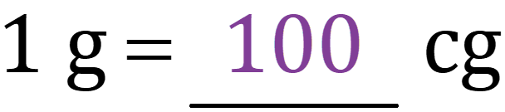
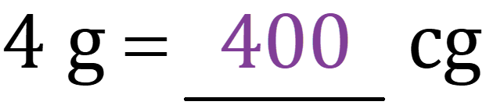
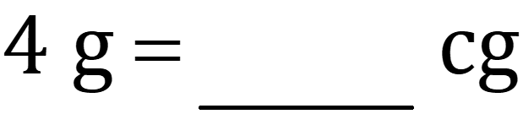
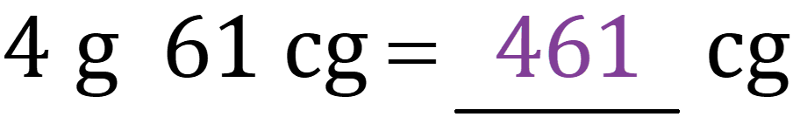
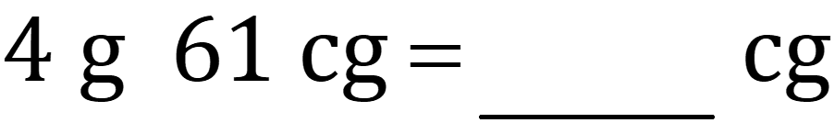
Fluidez
Respuesta a coro: Convertir unidades métricas (3 de 3)
La animación comienza aquí; presione la barra de espacio para ver la respuesta.
La animación termina aquí.
Notes:
[Muestre 1 g = ___________ cg].
¿1 gramo es igual a cuántos centigramos? Levanten la mano cuando sepan la respuesta.
[Espere hasta que la mayor parte de la clase haya levantado la mano y, luego, dé la señal para que respondan].
[Muestre la ecuación completa].
Cuando dé la señal, lean la ecuación. ¿Comenzamos?
[Continúe el proceso para 4 g =________ cg y 4 g 61 cg =_________ cg].

Slide 5
Fluidez
Contar de un quinto en un quinto en la recta numérica
Video Contar de un quinto en un quinto en la recta numérica: del 0 al 2
Notes:
[Haga clic en el nombre del video en la diapositiva para acceder al video].
[Muestre la recta numérica].
¿Qué unidad fraccionaria muestra la recta numérica? Levanten la mano cuando sepan la respuesta.
Usen la recta numérica para contar hacia delante de un quinto en un quinto hasta 10 quintos. Empiecen diciendo 0 quintos. ¿Comenzamos?
[Muestre las fracciones en la recta numérica, una a la vez, mientras sus estudiantes cuentan].
Ahora, vuelvan a contar hacia delante de un quinto en un quinto. Esta vez, expresen las fracciones como números enteros cuando sea posible. Empiecen diciendo 0. ¿Comenzamos?
[Muestre las fracciones en la recta numérica, una a la vez, mientras sus estudiantes cuentan].
Ahora, vuelvan a contar hacia delante de un quinto en un quinto. Esta vez, expresen las fracciones como números enteros y números mixtos cuando sea posible. Empiecen diciendo 0. ¿Comenzamos?
[Muestre los números en la recta numérica, una a la vez, mientras sus estudiantes cuentan].

Slide 6
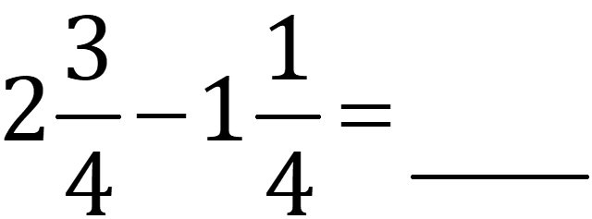
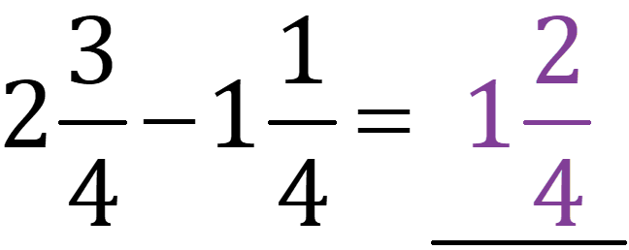
Fluidez
Intercambio con la pizarra blanca: Restar números mixtos (1 de 6)
La animación comienza aquí; presione la barra de espacio para ver la respuesta.
La animación termina aquí.
Notes:
[Muestre 2 – 1 = ____________ ].
Escriban la ecuación y complétenla.
[Dé tiempo a sus estudiantes para que trabajen. Cuando la mayoría de la clase haya terminado, dé la señal para que muestren sus pizarras blancas. Ofrezca una retroalimentación específica en el momento. Si hay estudiantes que necesitan corregir su trabajo, valide brevemente sus correcciones después].
[Muestre la respuesta].

Slide 7
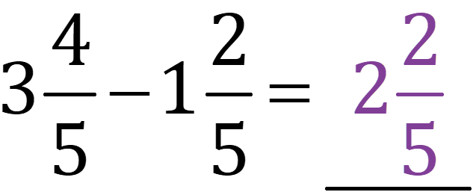
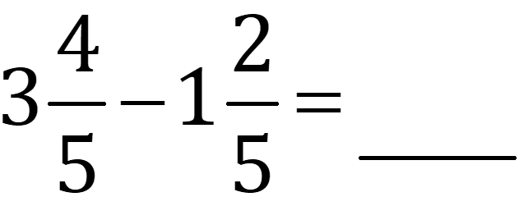
Fluidez
Intercambio con la pizarra blanca: Restar números mixtos (2 de 6)
La animación comienza aquí; presione la barra de espacio para ver la respuesta.
La animación termina aquí.
Notes:
[Muestre 3 – 1 = ____________ ].
Escriban la ecuación y complétenla.
[Muestre la respuesta].

Slide 8
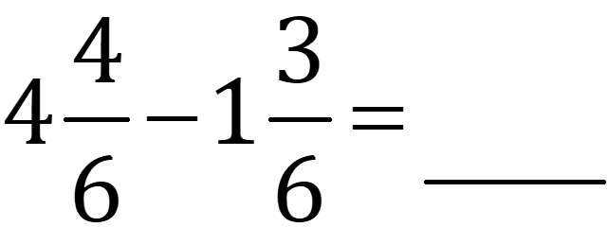
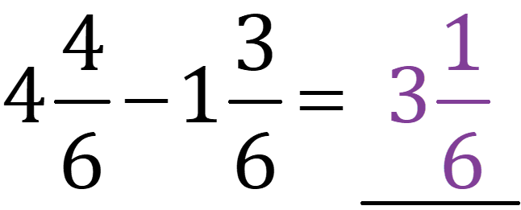
Fluidez
Intercambio con la pizarra blanca: Restar números mixtos (3 de 6)
La animación comienza aquí; presione la barra de espacio para ver la respuesta.
La animación termina aquí.
Notes:
[Muestre 4 – 1 = ____________ ].
Escriban la ecuación y complétenla.
[Muestre la respuesta].

Slide 9
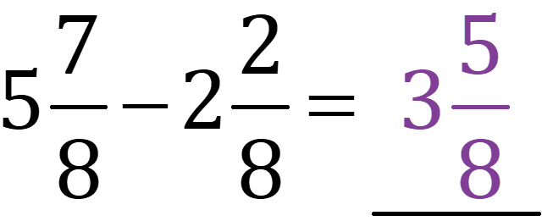
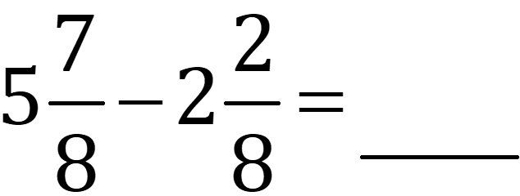
Fluidez
Intercambio con la pizarra blanca: Restar números mixtos (4 de 6)
La animación comienza aquí; presione la barra de espacio para ver la respuesta.
La animación termina aquí.
Notes:
[Muestre 5 – 2 = ____________ ].
Escriban la ecuación y complétenla.
[Muestre la respuesta].

Slide 10
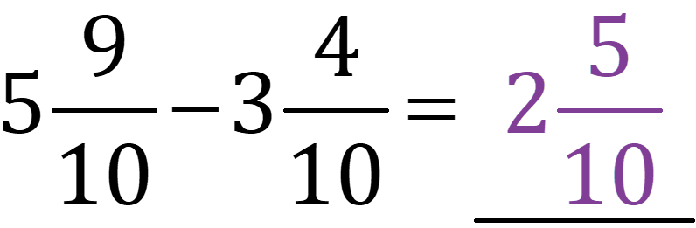
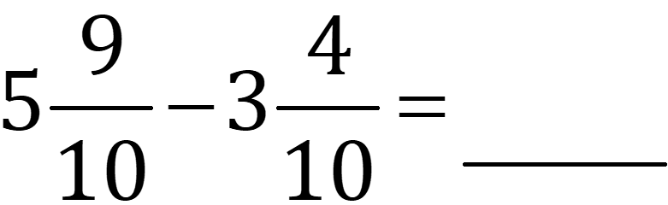
Fluidez
Intercambio con la pizarra blanca: Restar números mixtos (5 de 6)
La animación comienza aquí; presione la barra de espacio para ver la respuesta.
La animación termina aquí.
Notes:
[Muestre 5 – 3 = ____________ ].
Escriban la ecuación y complétenla.
[Muestre la respuesta].

Slide 11
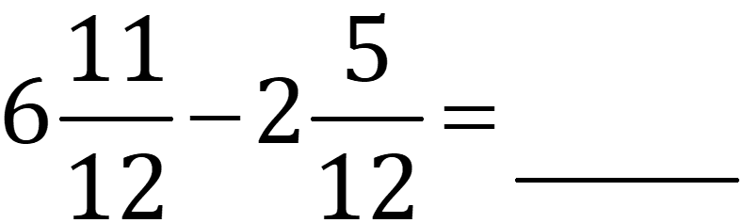
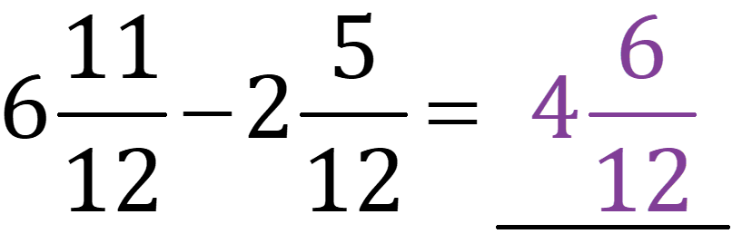
Fluidez
Intercambio con la pizarra blanca: Restar números mixtos (6 de 6)
La animación comienza aquí; presione la barra de espacio para ver la respuesta.
La animación termina aquí.
Notes:
[Muestre 6 – 2 = ____________ ].
Escriban la ecuación y complétenla.
[Muestre la respuesta].

Slide 12
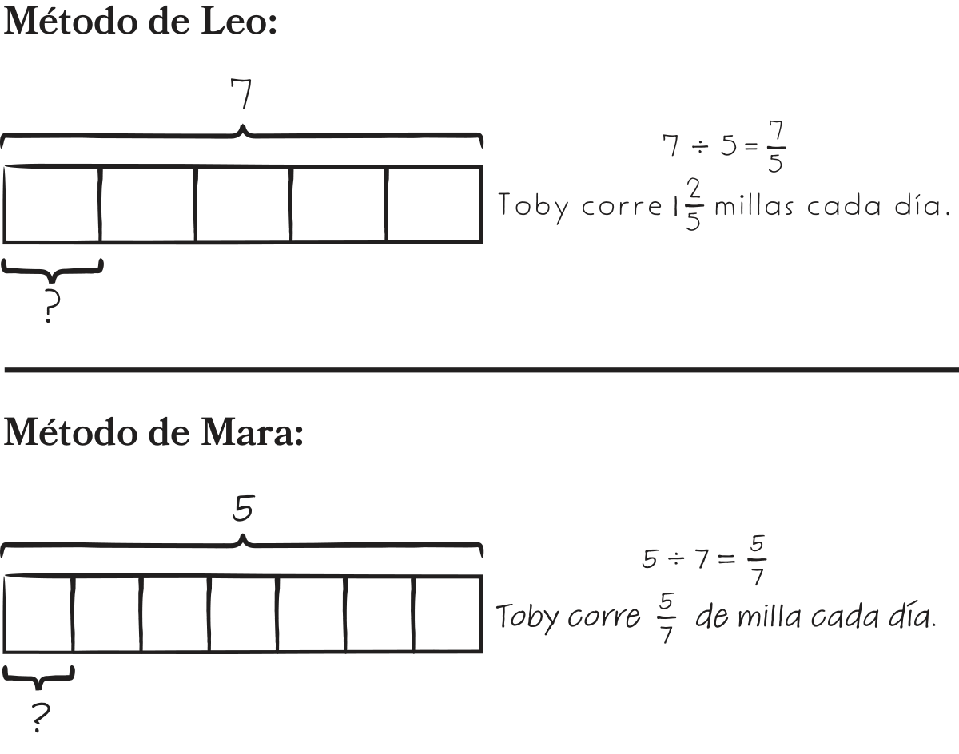
Presentar
Toby corre 7 millas en 5 días.
Corre el mismo número de millas cada día.
¿Cuántas millas corre Toby cada día?
La animación comienza aquí; presione la barra de espacio para ver la respuesta.
La animación termina aquí.
Notes:
[Muestre el problema: Toby corre 7 millas en 5 días. Corre el mismo número de millas cada día. ¿Cuántas millas corre Toby cada día?]
[Muestre el ejemplo de trabajo y dé a la clase 1 o 2 minutos para analizar los diagramas].
[Luego, haga la siguiente pregunta].
Aquí están los modelos que usaron Leo y Mara para resolver el problema. ¿Qué observan?
[Invite a sus estudiantes a trabajar en parejas para comentar por qué Leo y Mara obtuvieron respuestas diferentes y para determinar cuál es la solución correcta. Mientras sus estudiantes conversan, recorra el salón de clases y anímeles a que piensen qué cantidad es el total y qué cantidad representa el número de grupos iguales].
[Reúna a la clase y elija a estudiantes que se ofrezcan a compartir y justificar su razonamiento].
¿Cómo dispuso Leo su diagrama de cinta?
¿Cómo dispuso Mara su diagrama de cinta?
¿Quién está en lo correcto? ¿Cómo lo saben?
Para evitar errores como el que cometió Mara, es importante leer los problemas verbales con atención e identificar qué cantidad representa el dividendo y qué cantidad representa el divisor.
[Presente el trabajo que van a hacer en el siguiente segmento para establecer una transición].
Hoy, usaremos modelos para representar y resolver problemas verbales que involucran divisiones y fracciones.

Slide 13
Aprender
Representar y resolver problemas de división (1 de 4)
Usa el proceso Lee-Dibuja-Escribe para resolver los problemas.
La Sra. Chan usa 13 yardas de tela para hacer 4 edredones idénticos. ¿Cuántas yardas de tela usa la Sra. Chan para cada edredón?
Notes:
[Pida a sus estudiantes que vayan al problema 1 en sus libros. Pídales que lean el problema de forma independiente].
[Lea la primera oración del problema a coro con la clase].
¿Qué es lo que sabemos?
¿Qué podemos dibujar para representar esa información?
[Demuestre cómo dibujar un diagrama de cinta y pida a sus estudiantes que hagan lo mismo].
[Lea el resto del problema con la clase].
¿Qué se pide en la pregunta?
[Rotule una parte con un signo de interrogación y pida a sus estudiantes que hagan lo mismo].
¿Qué pueden concluir sobre el diagrama de cinta hasta ahora?
Antes de resolver el problema, hagamos una estimación. ¿Entre qué números enteros está el cociente? ¿Cómo lo saben?
[Pida a sus estudiantes que trabajen en parejas para resolver el problema].
¿Cuántas yardas de tela usa la Sra. Chan para cada edredón?
¿Es razonable nuestra respuesta? ¿Cómo lo saben?
[Considere hacer las siguientes preguntas:
¿Qué pueden calcular sobre la situación de este problema observando el diagrama de cinta?
¿Tiene sentido su respuesta? ¿Por qué?
¿Cómo pueden explicar este problema con sus palabras?]

Slide 14
Aprender
Representar y resolver problemas de división (2 de 4)
40 estudiantes reparten 5 pizzas en partes iguales. ¿Cuánta pizza recibe cada estudiante?
Notes:
[Pida a sus estudiantes que vayan al problema 2. Pida a una persona de la pareja que dibuje el modelo mientras la otra persona resuelve el problema. Pida a las parejas que intercambien los roles después de cada problema. Dé a sus estudiantes 10 minutos para trabajar. Recorra el salón de clases y busque diferentes formas de representar los problemas. Habrá quienes usen diagramas de cinta, pero quizás haya quienes todavía usen representaciones de lecciones anteriores. Seleccione dos o tres estudiantes para que compartan el trabajo del problema 2 en el siguiente segmento. Busque ejemplos de trabajo en los que se usen modelos diferentes para apoyar las soluciones].
[Los ejemplos de trabajo de la clase de la edición para la enseñanza demuestran cómo representar el problema 2 con un diagrama de cinta y un modelo de área].

Slide 15
Aprender
Representar y resolver problemas de división (3 de 4)
El Sr. Evans corta 17 pies de alambre en 6 partes iguales. ¿Cuál es la longitud de cada parte de alambre?
Notes:
[Pida a sus estudiantes que vayan al problema 3. Pida a una persona de la pareja que dibuje el modelo mientras la otra persona resuelve el problema. Pida a las parejas que intercambien los roles después de cada problema. Dé a sus estudiantes 10 minutos para trabajar. Recorra el salón de clases y busque diferentes formas de representar los problemas. Habrá quienes usen diagramas de cinta, pero quizás haya quienes todavía usen representaciones de lecciones anteriores. Seleccione dos o tres estudiantes para que compartan el trabajo del problema 3 en el siguiente segmento. Busque ejemplos de trabajo en los que se usen modelos diferentes para apoyar las soluciones].

Slide 16

Aprender
Representar y resolver problemas de división (4 de 4)
Lacy tiene 10 galones de agua. Vierte el mismo número de galones de agua en cada una de sus 3 peceras.
La pecera azul de Lacy ya tenía
de galón de agua en su interior. ¿Cuántos galones de agua hay
en su pecera azul ahora?
Notes:
[Pida a sus estudiantes que vayan al problema 4. Pida a una persona de la pareja que dibuje el modelo mientras la otra persona resuelve el problema. Pida a las parejas que intercambien los roles después de cada problema. Dé a sus estudiantes 10 minutos para trabajar. Recorra el salón de clases y busque diferentes formas de representar los problemas. Habrá quienes usen diagramas de cinta, pero quizás haya quienes todavía usen representaciones de lecciones anteriores. Seleccione dos o tres estudiantes para que compartan el trabajo del problema 4 en el siguiente segmento. Busque ejemplos de trabajo en los que se usen modelos diferentes para apoyar las soluciones].

Slide 17

Aprender
Compartir, comparar y conectar
Notes:
[Reúna a la clase y pida a quienes haya seleccionado que compartan su trabajo. Ordene con criterio los trabajos que compartieron sus estudiantes para mostrar una progresión en el razonamiento].
[A medida que cada estudiante comparte su trabajo, haga preguntas para que explique su razonamiento, aclare la estrategia y establezca conexiones entre estrategias diferentes. Anime a la clase a usar la Herramienta para la conversación a fin de aumentar la participación y promover el intercambio entre estudiantes].
[Si sus estudiantes no producen trabajos similares a los ejemplos de trabajo de la clase que se muestran en la edición para la enseñanza, elija una o dos piezas de sus trabajos para compartir. Destaque la manera en que esos trabajos contribuyen a avanzar hacia el objetivo de la lección. Luego, seleccione para comentar un ejemplo de trabajo de la edición para la enseñanza que mejor sirva para incentivar el razonamiento matemático. Considere preguntar lo siguiente al presentar el trabajo: “Alguien resolvió el problema de esta otra manera. ¿Qué fue lo que hizo?”].
[Use los ejemplos de conversación en la edición para la enseñanza a fin de guiar la reflexión final sobre el trabajo de la clase].

Slide 18
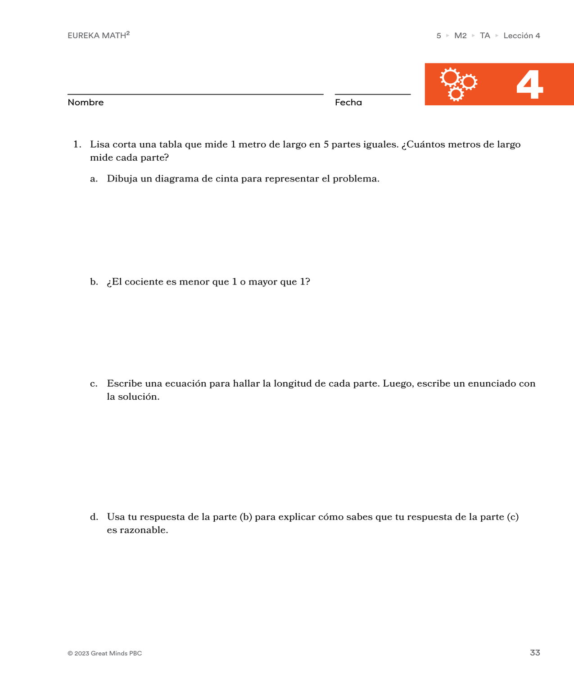
Aprender
Grupo de problemas (1 de 4)
Notes:
[Para mostrar una versión de tamaño completo de esta imagen, acceda al PDF en la plataforma digital].
[Diferencie el grupo de problemas seleccionando problemas que cada estudiante pueda terminar de forma independiente dentro del tiempo dado. Los problemas están organizados de simples a complejos].

Slide 19
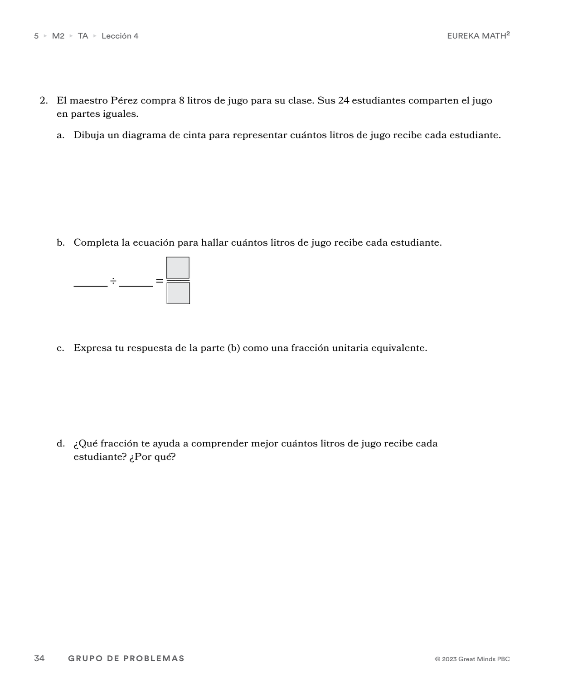
Aprender
Grupo de problemas (2 de 4)
Notes:
[Para mostrar una versión de tamaño completo de esta imagen, acceda al PDF en la plataforma digital].
[Diferencie el grupo de problemas seleccionando problemas que cada estudiante pueda terminar de forma independiente dentro del tiempo dado. Los problemas están organizados de simples a complejos].

Slide 20
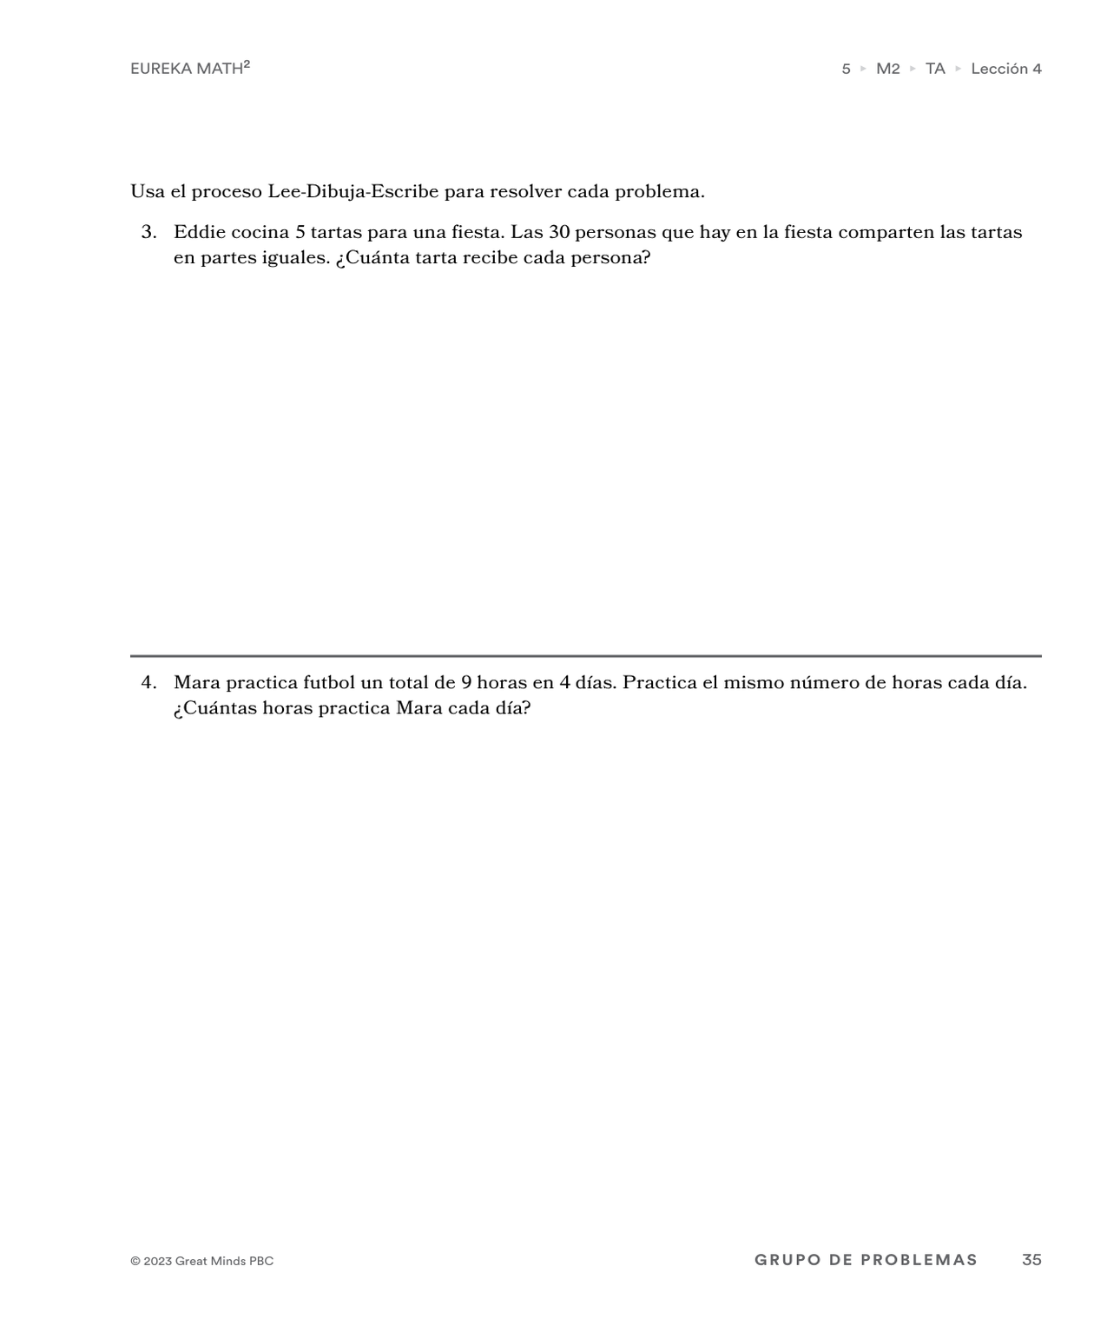
Aprender
Grupo de problemas (3 de 4)
Notes:
[Para mostrar una versión de tamaño completo de esta imagen, acceda al PDF en la plataforma digital].
[Diferencie el grupo de problemas seleccionando problemas que cada estudiante pueda terminar de forma independiente dentro del tiempo dado. Los problemas están organizados de simples a complejos].

Slide 21
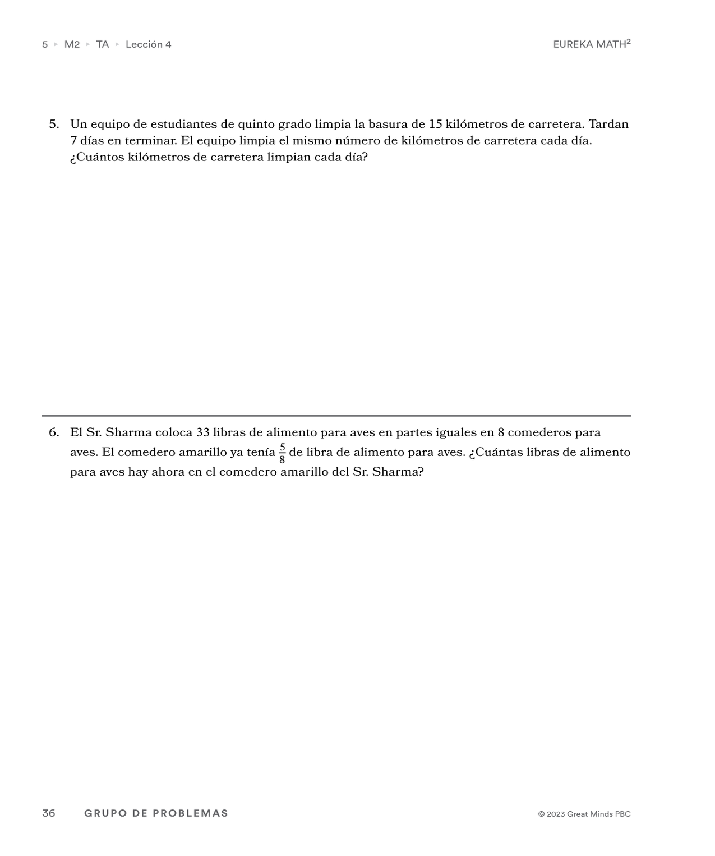
Aprender
Grupo de problemas (4 de 4)
Notes:
[Para mostrar una versión de tamaño completo de esta imagen, acceda al PDF en la plataforma digital].
[Diferencie el grupo de problemas seleccionando problemas que cada estudiante pueda terminar de forma independiente dentro del tiempo dado. Los problemas están organizados de simples a complejos].

Slide 22
Concluir
Reflexión final
¿Dibujar un modelo les ayuda a resolver problemas verbales con división y fracciones? ¿Cómo?
¿Resolver problemas verbales con división les ayuda a comprender la relación que hay entre las fracciones y la división? Expliquen.
¿Hay problemas en el Grupo de problemas para los que tiene más sentido expresar el cociente como una fracción equivalente? Den ejemplos.
Notes:
[Reúna a la clase y pídales que tengan a mano su Grupo de problemas. Guíe una conversación de toda la clase sobre resolver problemas verbales de división usando los siguientes planteamientos. Anime a sus estudiantes a reformular o complementar las respuestas de sus pares].
[Pida a sus estudiantes que vuelvan a ver el Grupo de problemas y guíe una conversación sobre comprobar que las soluciones tengan sentido en el contexto].

Slide 23
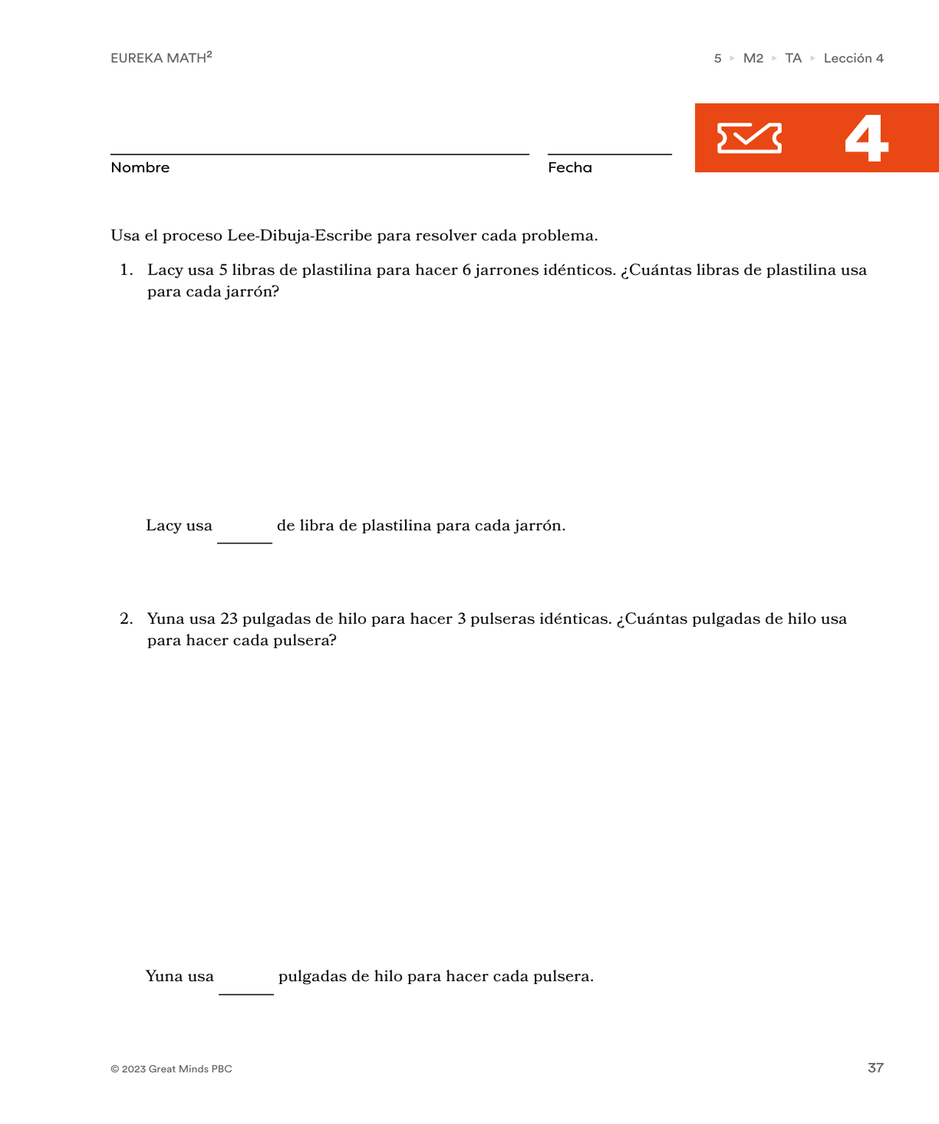
Concluir
Boleto de salida
Notes:
[Para mostrar una versión de tamaño completo de esta imagen, acceda al PDF en la plataforma digital].
[Proporcione hasta 5 minutos para que cada estudiante complete el Boleto de salida. Es posible recopilar datos formativos incluso si hay estudiantes que no completan todos los problemas. ]

